Slide 1
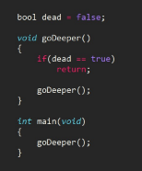
Kynning á kennslu í Java forritun
Halldór Ingi Kárason kennari við VÍ

Slide 2
Grunnáfangi í forritun
Ég kenni grunnáfanga í Java forritun
Skipti yfir í C# í framhaldsáfanga
Er með nemendur á 3. og 4. ári

Slide 3
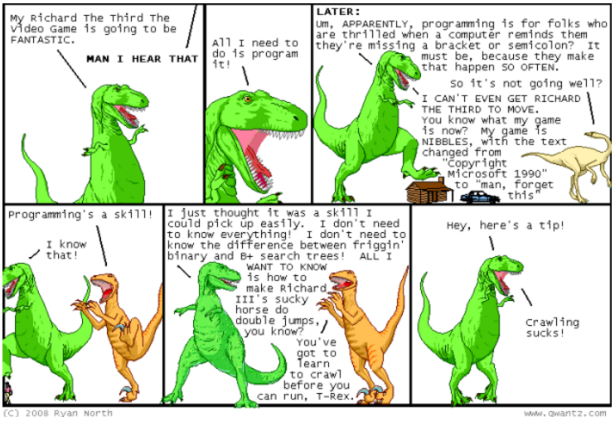
Væntingar

Slide 4
Innihaldslýsing
Innihald grunnáfanga í forritun:
Breytur og gildistaka
Skilyrði (if – else if – else – switch)
Endurtekning (slaufur)
Strengir
Fylki
Sjálfstæð vinnubrögð til að skipuleggja hvernig á að búa til forrit skv. verklýsingu

